Slide 1
A. Khởi động

Slide 2
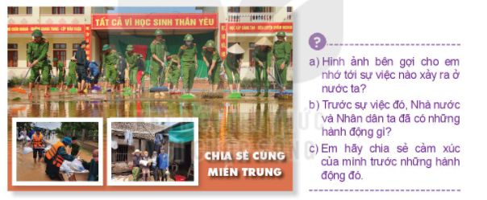

Slide 3
a) Hình ảnh gợi cho em nhớ tới sự kiện: lũ lụt miền Trung
b) Trước sự việc đó, Nhà nước và nhân dân ta đã có những hành động: hỗ trợ tiền và đồ ăn cho nhân dân, thực hiện di dân cho những hộ ở vùng thấp.
c) Cảm xúc: cảm thấy tự hào vì mình là người Việt Nam, và biết ơn Nhà nước, những nhà tài trợ, các nhà hảo tâm cũng như cá nhân, mỗi tổ chức...

Slide 4
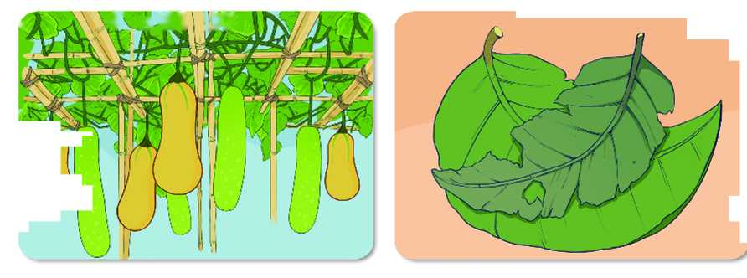
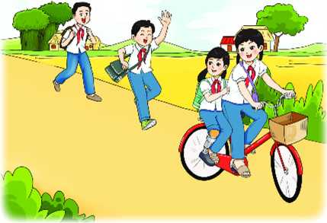
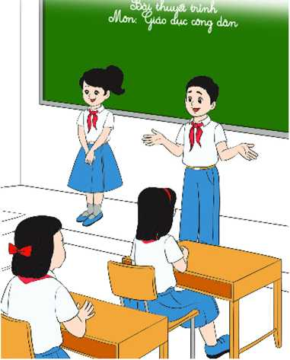
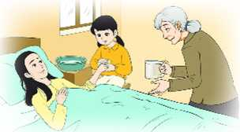
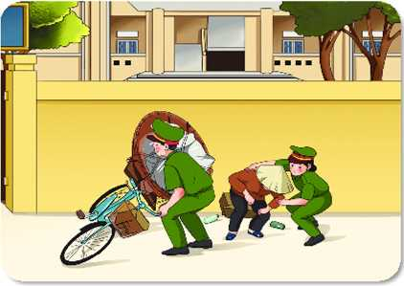
Tiết 4,5. Bài 2:
YÊU THƯƠNG CON NGƯỜI

Slide 5
B. Khám phá

Slide 6
1. Yêu thương con người và biểu hiện của tình yêu thương con người
a. Yêu thương con người.
a) Ước nguyện bé Hải An là gì? Em có suy nghĩ như thế nào về ước nguyện đó?
b) Theo em, yêu thương
con người là gì?

Slide 7
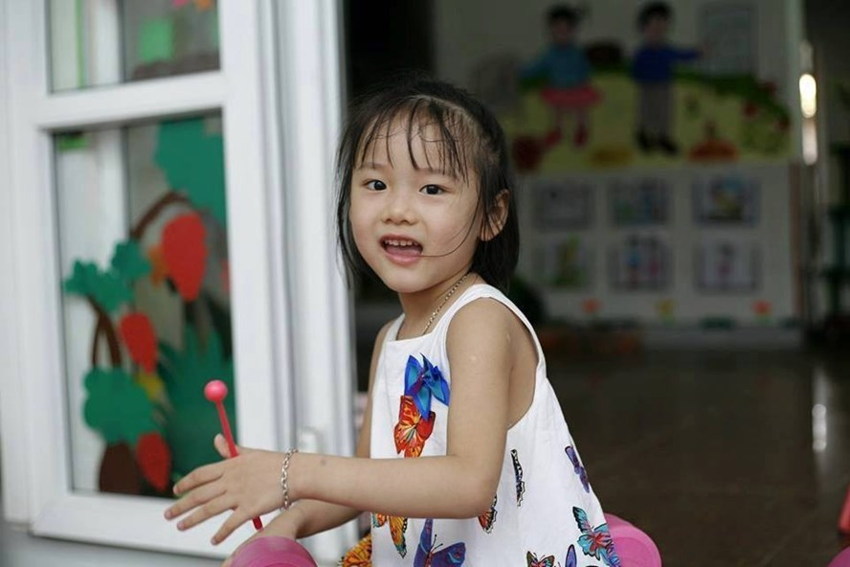
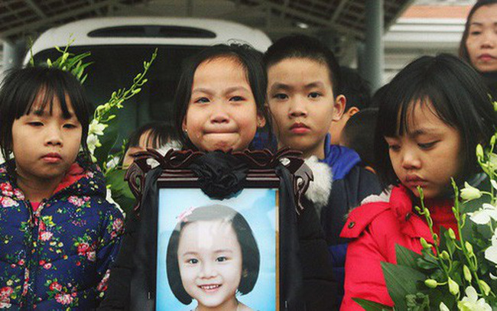
Bé Hải An

Slide 8
a) Ước nguyện bé Hải An là hiến tạng, một phần là muốn cống hiến cho xã hội, giúp người; một phần là muốn mẹ tiếp tục cuộc sống tiếp vì con còn trên thế gian. Em có suy nghĩ về ước nguyện đó là một ước nguyện cao đẹp, đáng được tưởng nhớ và tôn trọng.

Slide 9
Yêu thương con người là quan tâm, giúp đỡ và làm những điều tốt đẹp cho người khác, nhất là những lúc gặp khó khăn, hoạn nạn.

Slide 10
b. Biểu hiện của tình yêu thương con người
THẢO LUẬN NHÓM
Hình thức | Biểu hiện
Lời nói
Việc làm
Thái độ

Slide 11
Hình thức | Biểu hiện
Lời nói | Không sao đâu, mọi chuyên sẽ qua thôi, mình luôn bên bạn. Hãy để mình giúp bạn một tay nhé! - Cháu có thể giúp được gì cho bác không ạ?...
Việc làm | Giúp đỡ người nghèo; người khuyết tật Giúp đỡ các bạn có hoàn cảnh khó khăn - Giúp đỡ người già neo đơn, mẹ Việt Nam Anh hung…
Thái độ | - Cảm thông, Quan tâm, Chia sẻ - Lo lắng và đổng cảm…

Slide 12
H. Quan sát hình ảnh và cho biết: Tình yêu thương con người được biểu hiện như thế nào trong các mối quan hệ: gia đình, nhà trường, xã hội? Em cần làm gì để thể hiện tình yêu thương con người?

Slide 13
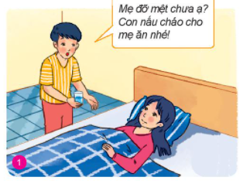
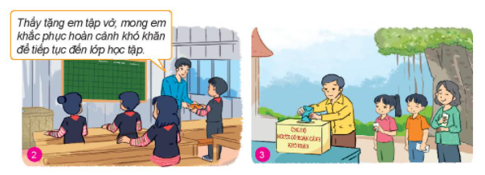

Slide 14
Tình yêu thương với gia đình
- Ông bà, cha mẹ thương yêu con cháu, con cháu nghe lời, thương yêu cha mẹ, ông bà.
-Chăm sóc ông bà, bố mẹ khi ốm đau, nhường nhịn em nhỏ.
- Cha mẹ hi sinh, làm việc vất vả, cực nhọc nuôi dạy con nên người.
- Mọi người trong gia đình tâm sự, chia sẻ, thấu hiểu lẫn nhau, đồng hành cùng nhau vượt qua khó khăn, hoạn nạn,…

Slide 15
Tình yêu thương mọi người trong xã hội
- Sự thương cảm dành cho những số phận đau khổ, bất hạnh; quan tâm, chia sẻ vật chất, tinh thần cho những người khó khăn, thiếu thốn
- Bao dung, tha thứ cho người khác;
- Giúp đỡ mọi người, đặc biệt là những có hoàn cảnh khó khăn (Quyên góp quần áo, sách vở cho các bạn hs nghèo vùng lũ lụt…)
- Tích cực tham gia các hoạt động từ thiện là thể hiện lòng yêu thương con người….

Slide 16
THẢO LUẬN NHÓM BÀN
Quan sát tranh và trả lời câu hỏi hoàn thành phiếu bài tập
1. Hình ảnh nào thể hiện tình yêu thương con người và trái với tình yêu thương con người?
2. Em có suy nghĩ gì về những việc làm được đề cập trong các hình ảnh trên?

Slide 17
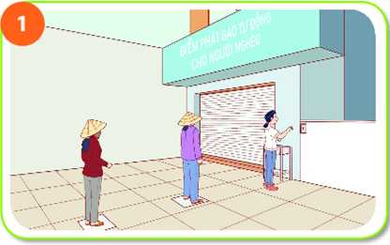
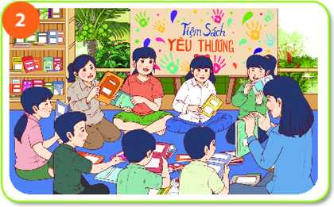
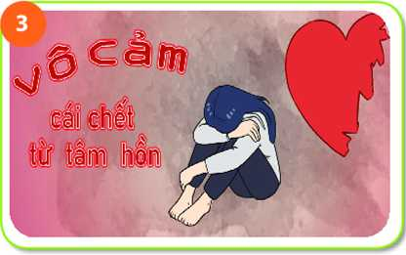
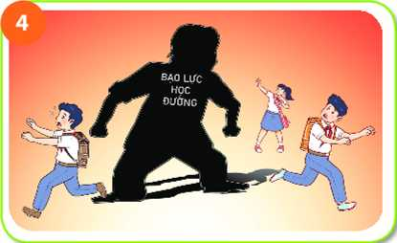

Slide 18
- Biểu hiện yêu thương con người: sự đồng cảm, chia sẻ, sẵn sàng giúp đỡ lẫn nhau, tham gia các hoạt động từ thiện, biết tha thứ cho lỗi lầm của người khác khi họ sửa chữa, khi cần thiết có thể hi sinh quyền lợi của bản thân vì người khác.

Slide 19
Yêu thương con người được thể hiện ngay ở những lời nói, việc làm và thái độ của mọi con người trong cuộc sống hàng ngày.

Slide 20
- Biểu hiện trái với yêu thương con người: Nhỏ nhen, ích kỷ thờ ơ trước những khó khăn và đau khổ của người khác, bao che cho điều xấu, vô cảm, vụ lợi cá nhân, đánh đập, sỉ nhục người khác.

Slide 21
2. Giá trị của tình yêu thương con người
Hoạt động nhóm/5p
H. Theo em, Thông tin trên cho biết các chương trình thể hiện tình yêu thương con người như thế nào; Nêu vai trò của từng chương trình nhân đạo này?
H. Theo em, tình yêu thương con người có ý nghĩa như thế nào đối với mỗi người và xã hội?

Slide 22
Thông tin cho biết có các chương tình yêu thương con người: - Cặp lá yêu thương.
- Xin chào cuộc sống.
- Cùng xây mơ ước
Mục đích: Hỗ trợ các em học sinh có hoàn cảnh khó khăn vươn lên trong cuộc sống; chữa lành vết thương bằng tình yêu thương dành cho trẻ em khuyết tật; Giảm bớt những căn nhà siêu vẹo, dột nát bằng những viên gạch tình nghĩa, từ bàn tay khối óc và tấm lòng từ cộng đồng.

Slide 23
* Ý nghĩa của yêu thương con người
-Tình yêu thương con người mang lại niềm vui, sự tin tưởng vào bản thân và cuộc sống; giúp con người có thêm sức mạnh vượt qua khó khăn, hoạn nạn; làm cho mối quan hệ giữa con người với con người thêm gần gũi, gắn bó; góp phần xây dựng cộng đồng an toàn, lành mạnh và tốt đẹp hơn.

Slide 24
-Người biết yêu thương con người sẽ được mọi người yêu quý và kính trọng. Yêu thương con người là truyền thống quý báu của dân tộc, cần được giữ gìn
và phát huy.

Slide 25
* Cách rèn luyện:
- Vun đắp cho mình tình yêu thương con người từ những việc làm nhỏ nhất, lan tỏa điều đó đến mọi người
- Sống tích cực hơn, yêu thương nhiều hơn
- Tham gia vào các phong trào ủng hộ các bạn ở vùng khó khăn,…

Slide 26
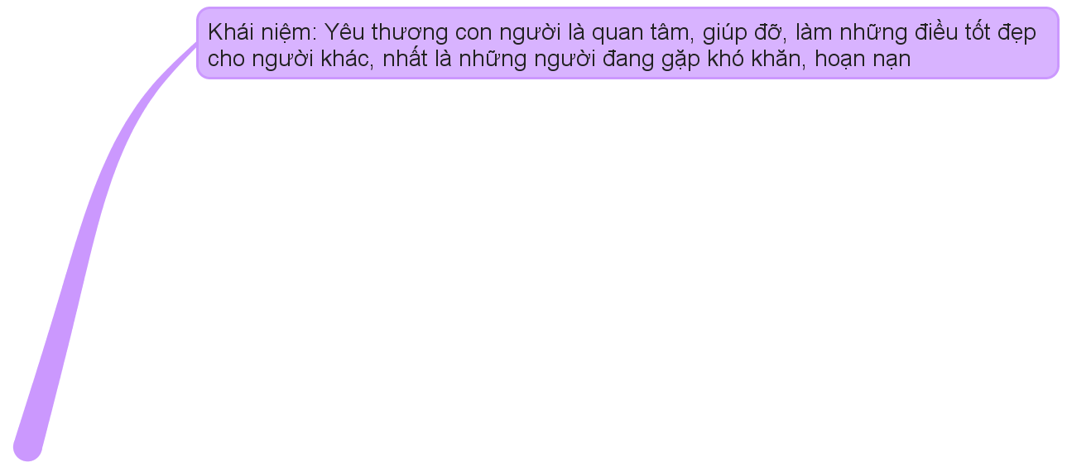
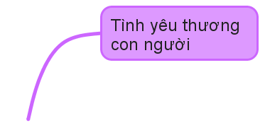
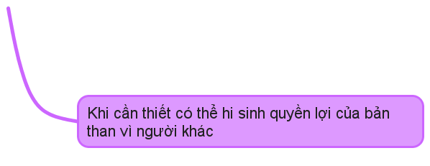
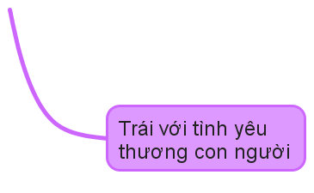
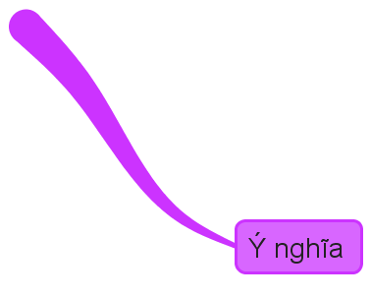
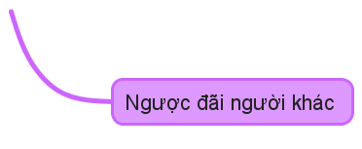

Slide 27
C. Luyện tập

Slide 28
TRÒ CHƠI:
Nhìn hình đọc câu ca dao, tục ngữ
1
2

Slide 29
TRÒ CHƠI:
Nhìn hình đọc câu ca dao, tục ngữ
1
2
1. Bầu ơi thương lấy bí cùng
Tuy rằng khác giống nhưng chung một dàn.
2. Lá lành đùm lá rách.

Slide 30
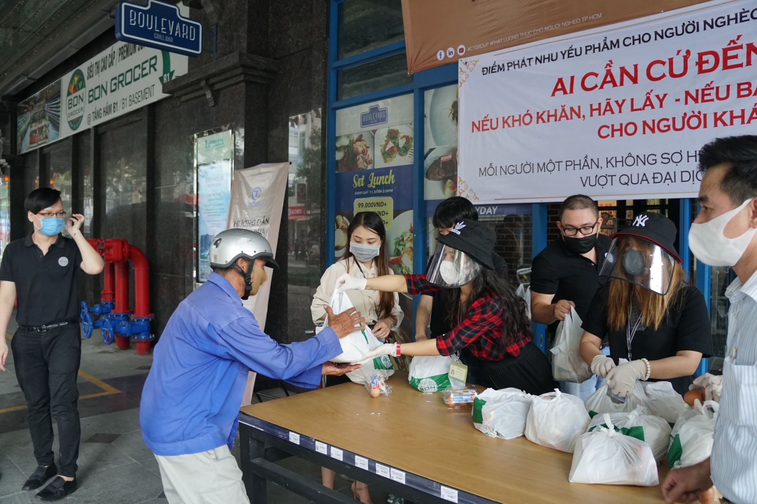

Slide 31
HOẠT ĐỘNG DỰ ÁN
Em hãy làm một sản phẩm mang thông điệp yêu thương:
Một tấm thiệp, một bức tranh,...
Một bức thư, một bài thuyết trình,...
• Một tiết mục văn nghệ,...
(Có thể chọn các hình thức khác để thể hiện sự sáng tạo của em)

